Slide 1
Les « Rendez-vous du Développement » 2021
Pays Salonais/Nord Etang de Berre
Zone Industrialo-portuaire / Sud Etang de Berre
6 mai 2021

Slide 2
Des élus à votre écoute... Mme Isabelle CAMPAGNOLA-SAVON Conseillère Régionale – Région Sud – Déléguée à l’Economie Mr Gérard GAZAY Maire d’ Aubagne Vice-président du Département des BDR déléguée au Développement Economique et de l’Emploi Vice-président d’Aix Marseille Métropole, en charge du développement économie eu Plan de Relance pour les Entreprises, de l‘Artisanat et du Commerce. Mr Yannick GUERIN Maire de Velaux / Conseiller Métropolitain, Vice-président au développement économique , Pays Salonais Mr Florian SALAZAR-MARTIN Adjoint au Maire de Martigues / Conseiller Métropolitain en charge du Développement Economique, Pays de Martigues Mr Patrick GRIMALDI Conseiller Métropolitain , Délégué au Développement économique , Istres Ouest-Provence Mr Gaby CHARROUX Président du Conseil de Territoire du Pays de Martigues
Les Rdv du Développement 2021
Pays Salonais/Nord Etang de Berre
Zone Industrialo-portuaire / Sud Etang de Berre

Slide 6
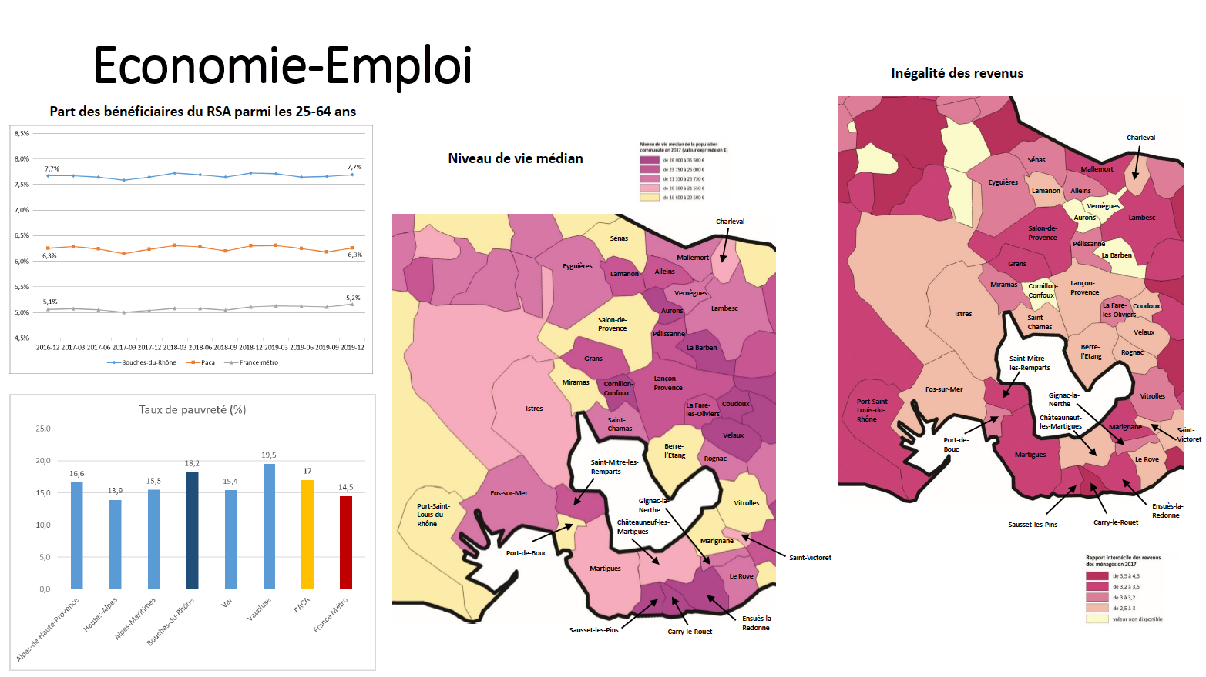

Slide 8
Les représentants des Institutions à votre écoute... Département des BDR - Michèle GRELL-LALLEMENT; Directrice de l’ Insertion / David STRINGHETTA , Directeur Adjoint de l'Insertion - Florent SOLIER , Direction de l’Achat Public Région Sud - Patrice CALLET : Directeur Délégué à l’Economie l’Emploi la Formation l’Innovation et l’International - Mathilde LESTIDEAU et Stéphane GOARIN, Conseillers experts Guichet du Financement, Service Financement des entreprises - Fabrice HOROYAN, chargé de mission « Mon projet d’entreprise - création/reprise et développement des entreprises » - Nicolas RAVOUX, chef d’unité du portail entreprises, Direction à l’Economie l’Emploi la Formation l’Innovation et l’International Aix Marseille Provence Métropole - Alexandre PERDRIEL Directeur du Développement des Entreprises et de l’Offre Territoriale - Dominique BLANCHIER Chef du service Emploi Insertion/Manon LAMBERT : Développeuse Economique Territoriale- Marseille Provence - Emile DE MENECH Responsable division zones d’activités-CT3 Pays Salonais - Sophie CALVINO Directrice économique/Marie-Ange RECCO : Développeuse Economique Territoriale- Istres Ouest Provence - Laurence NAVARRO Cheffe du service Développement Economique/Salim ROUGUIAI/Ariane CASTRO : Développeur (es) Economique Territorial (e)- Pays de Martigues
Les Rdv du Développement 2021 – 6 mai
Pays Salonais/Nord Etang de Berre
Zone Industriallo-portuaire / Sud Etang de Berre

Slide 9
Les entreprises et les structures d’accompagnement du territoire témoignent...
Z-AIR - Franky ZAPATA
R&D dans le domaine du transport innovant, de l’aéronautique
TEAM HENRI FABRE –Aurore PASQUIER
06 76 44 49 99 – aurore.pasquier@team-henri-fabre.com
Accélérateur de business pour les entreprises Industrielles
UN SI BEAU PAS - Antoine FAUQUEUR
fabrication de chaussures artisanales
Fédération des Entrepreneurs Salonais
Thierry ZARKA 06 09 37 02 06 tzarka@sarpindustries.fr
ERANOVA - Philippe LAVOISIER
Développement de polymères bio-sourcés.
PIICTO (Plateforme Industrielle et d’Innovation du Caban Tonkin)
Nicolas Mat : 06 76 01 54 32 - nicolas.mat@piicto.fr
Optimiser les activités de la Zone portuaire et du GPMM
TSM - Adrien GENZOR
Chaudronnerie, tuyauterie, soudure
GEOEB (Groupement des Entreprises Ouest Etang de Berre )
Stéphane DETRAY : 06 86 71 48 50

Slide 10
Des dispositifs d’aide au recrutement
Des Développeurs territoriaux au service des Entreprises
« La Région Sud,
premier partenaire des entreprises »
Le portail : entreprises.maregionsud.fr
Guichet unique
0 805 805 145
www.provencemploi.fr
club.entreprises.provence@departement13.fr
emploisenprovence@departement13.fr
CT1 Marseille Provence
Manon LAMBERT - 06 13 70 88 60 manon.lambert@ampmetropole.fr
- Manon
CT3 Pays Salonais
Emilie DE MENECH - 04 90 44 70 08
Emilie.demenech@ampmetropole.fr
Virginie CALISTI
04 13 31 98 58
virginie.calisti@departement13.fr
CT 5 Istres Ouest Provence
Sophie CALVINO/Marie-Ange RECCO
04 42 11 28 82
sophie.calvino@ampmetropole.fr ; marie-ange.recco@ampmetropole.fr
CT6 Pays de Martigues
Salim ROUGUIAI-06 76 47 17 68 – salim.rouguiai@ampmetropole.fr
Ariane CASTRO-04 42 06 93 52 ariane.castro@ampmetropole.fr

